Slide 1
Therapiemöglichkeiten
Wechseljahre
und ihre alternativen
Christoph Moser, Drogist HF
Pedro-Drogerie Moser, 3770 Zweisimmen

Slide 2
In die Wechseljahre kommt früher oder später jede Frau. Jedoch sind die Auswirkungen sehr unterschiedlich. Was sind die Wechseljahre genau, was passiert im Körper, wie kann ich meinen Körper auf diesen Moment vorbereiten und was für natürliche Behandlungsmöglichkeiten gibt es.
Programm

Slide 3
Was sind Wechseljahre? Was passiert genau?
Die Produktion der weiblichen Hormone Östrogen und Progesteron geht zurück.
Östrogen ist zuständig für Menstruationszyklusregulierung und regt das Wachstum der Gebärmutterschleimhaut an
Progesteron wird vorwiegend in den Eierstöcken (Ovarien) im sogenannten Gelbkörper hergestellt und daher auch als Gelbkörperhormon bezeichnet. Progesteron bereitet die Schwangerschaft vor und dient die Schwangerschaft aufrecht zu erhalten.

Slide 4
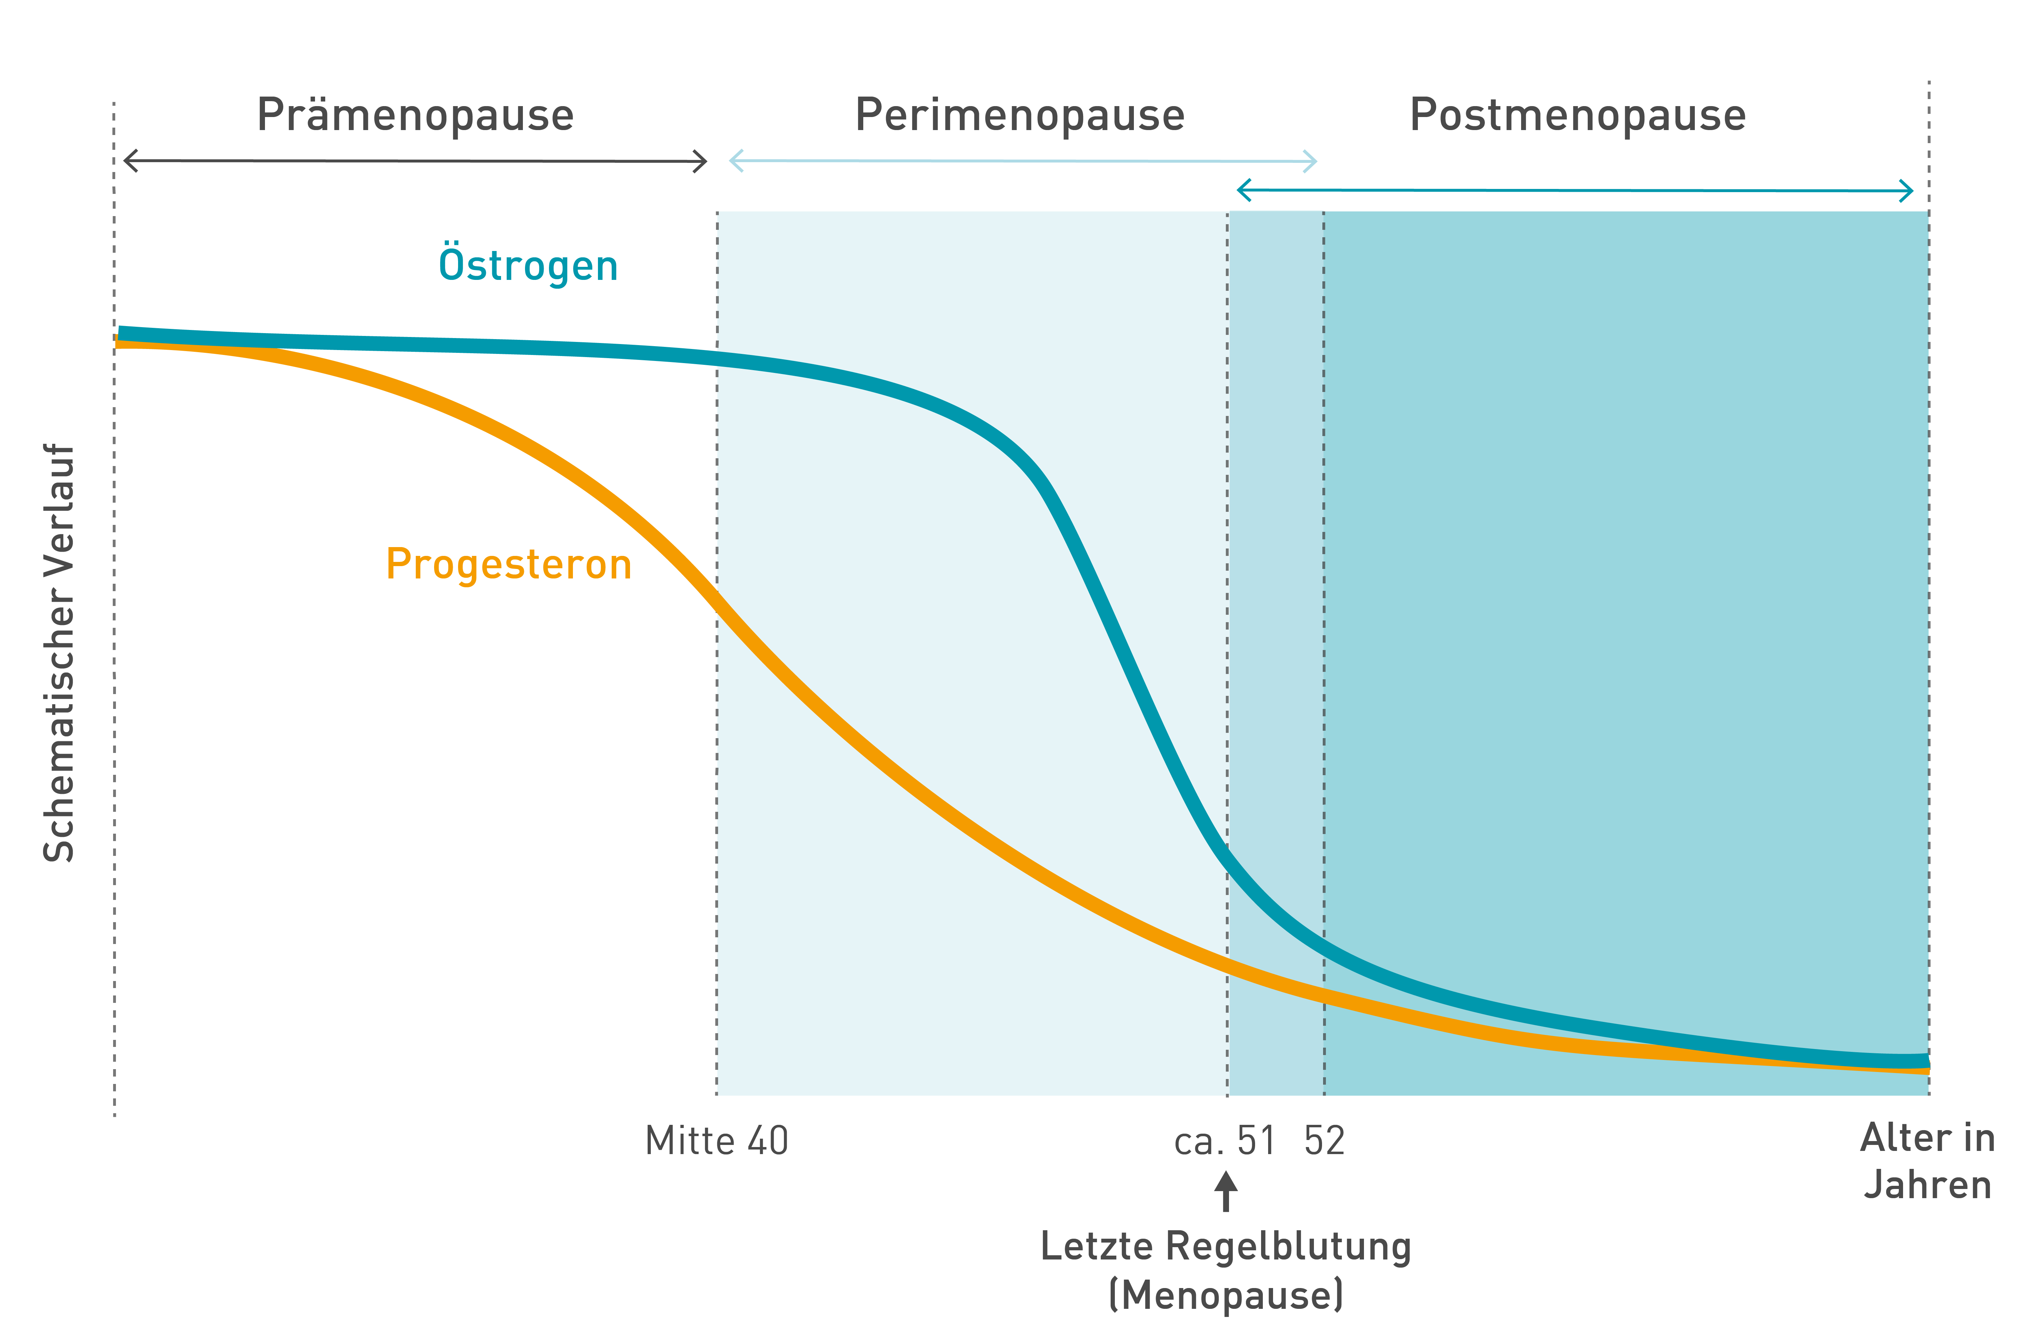
Was sind Wechseljahre? Was passiert genau?

Slide 5
Prämenopause
Ab dem 40. Lebensjahr beginnt die Hormonreduktion
Der Zyklus wird sehr unregelmässig, meistens länger mit kürzeren Blutungen.
Typische Anzeichen für den Beginn der Wechseljahre sind:
Erhöhte Reizbarkeit und Stimmungsschwankungen
Spannungsgefühle in der Brust
Wassereinlagerungen
Gewichtszunahme
Gelenkschmerzen
Migräne
Schildddrüsenprobleme

Slide 6
Perimenopause
Die Phase ein bis zwei Jahre vor und bis zu einem Jahr nach der letzten Regelblutung wird als Perimenopause bezeichnet.
Die Abstände zwischen den immer schwächer werdenden Regelblutungen werden größer
Speziell in dieser Zeit, die den eigentlichen "Wechsel" markiert, kennen viele Frauen eine Zunahme der Beschwerden, die jetzt auch am stärksten auftreten.
Klassiche Wechseljahr Symptome treten auf. Wallungen, Herz-Kreislauf, trockene Haut, erhöhter Harndrang, Libido Verlust.

Slide 7
Menopause
Als Menopause wird der Zeitpunkt der letzten Periode und damit der Beginn der Unfruchtbarkeit bezeichnet. Im Durchschnitt sind Frauen bei ihrer letzten Regelblutung 51 Jahre alt. Der genaue Zeitpunkt der Menopause lässt sich jedoch erst rückwirkend definieren, wenn ein Jahr lang keine Monatsblutung erfolgt ist.

Slide 8
Postmenopause
Zwölf Monate nach der letzten Regelblutung beginnt die Postmenopause. In dieser Phase kommt der Hormonhaushalt im weiblichen Körper langsam wieder zur Ruhe, da er sich auf einem neuen Niveau einpendelt. Meist bessern sich damit auch die typischen Beschwerden wie Hitzewallungen und Schweißausbrüche
Dafür haben manche Frauen aufgrund der niedrigen Östrogenkonzentration mit neuen Beschwerden zu kämpfen.
Antriebslosigkeit
Schlafstörungen
Trockene Haut
Knochendichte nimmt ab (Osteoporose)

Slide 9
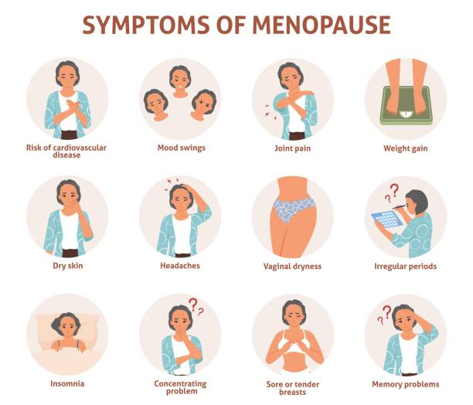
Symptome in den Wechseljahren
Wissenschaftlichen Untersuchungen nach gilt:
1/3 hat keine
1/3 hat leichte bis mittlere
1/3 hat mittlere bis starke

Slide 10
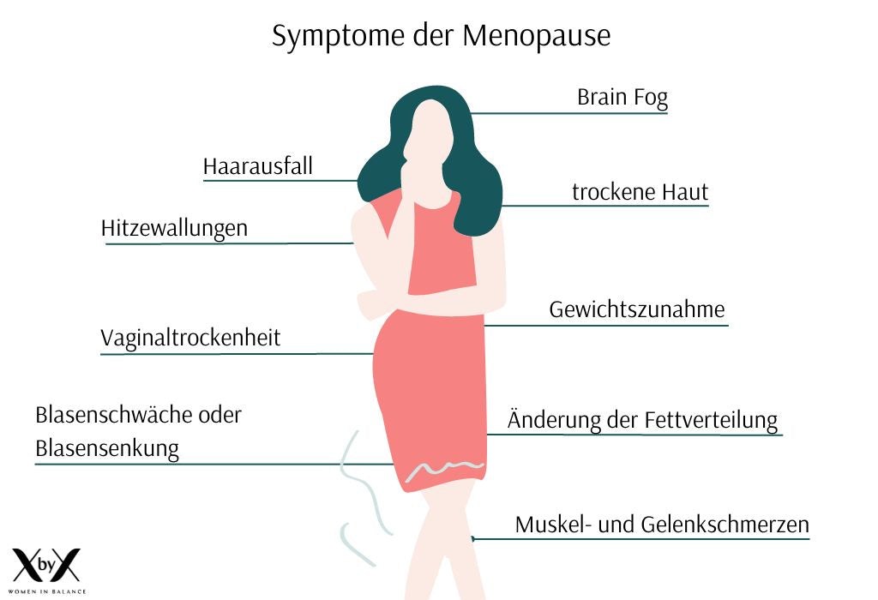
Symptome in den Wechseljahren
Hitzewallungen, Schweissausbrüche, Nachtschweiss
Schwindel
Herzklopfen
Schlafstörungen, Müdigkeit, Nervosität
Angstgefühle
Depressive Verstimmungen
Erhöhte Reizbarkeit
Osteoporose
Trockenheit an Haut und Schleimhäuten
Gewichtszunahme
Harninkontinenz aufgrund einer Erschlaffung der Beckenbodenmuskulatur

Slide 11
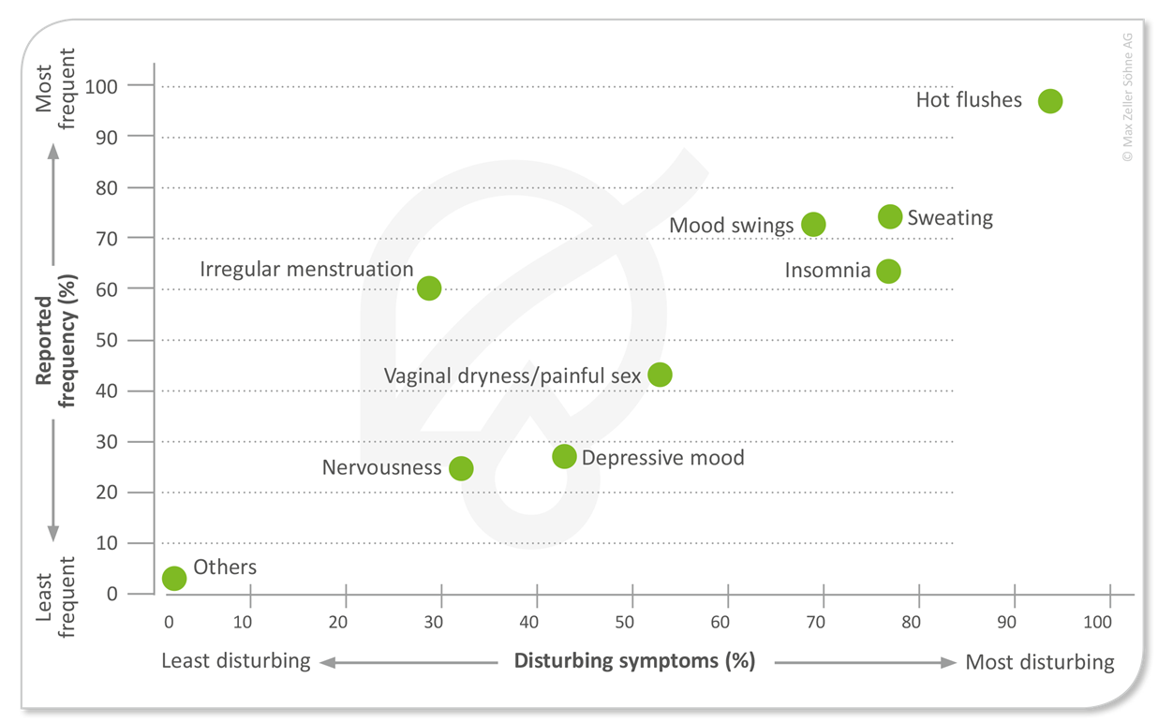
Häufigkeit der Wechseljahrsymptome
Notes:
Eine von Zeller durchgeführte Befragung von 175 Allgemeinmedizinern hat ergeben, dass die häufigsten und störendsten Symptome während der Wechseljahre
Hitzewallungen /Schwitzen
Schweissausbrüche
- Schlafstörungen

Slide 12
Therapien
Hormontherapie (Hormonersatztherapie)
Die Befürworter betonen, dass eine Frau in den Wechseljahren eigentlich unter einem Hormonmangel leidet, der mit Hormonpräparaten kompensiert werden kann, sodass sie sich wieder jung und vital fühlt.
Kritiker sagen, dass in den Wechseljahren ein Organsystem aufhört zu arbeiten und damit ein neuer Lebensabschnitt beginnt, der nicht mit Hormontherapien verschoben werden sollte. In Studien wurde ausserdem belegt, dass eine Hormontherapie u.a. das Brustkrebsrisiko steigern kann, vor allem bei langen Therapien.
In vielen Fällen können die Beschwerden mit Produkten aus der Drogerie gelindert werden, sodass die Übergangszeit der Wechseljahre für die Frau auch ohne Einsatz von Hormonpräparaten erträglicher wird.

Slide 13
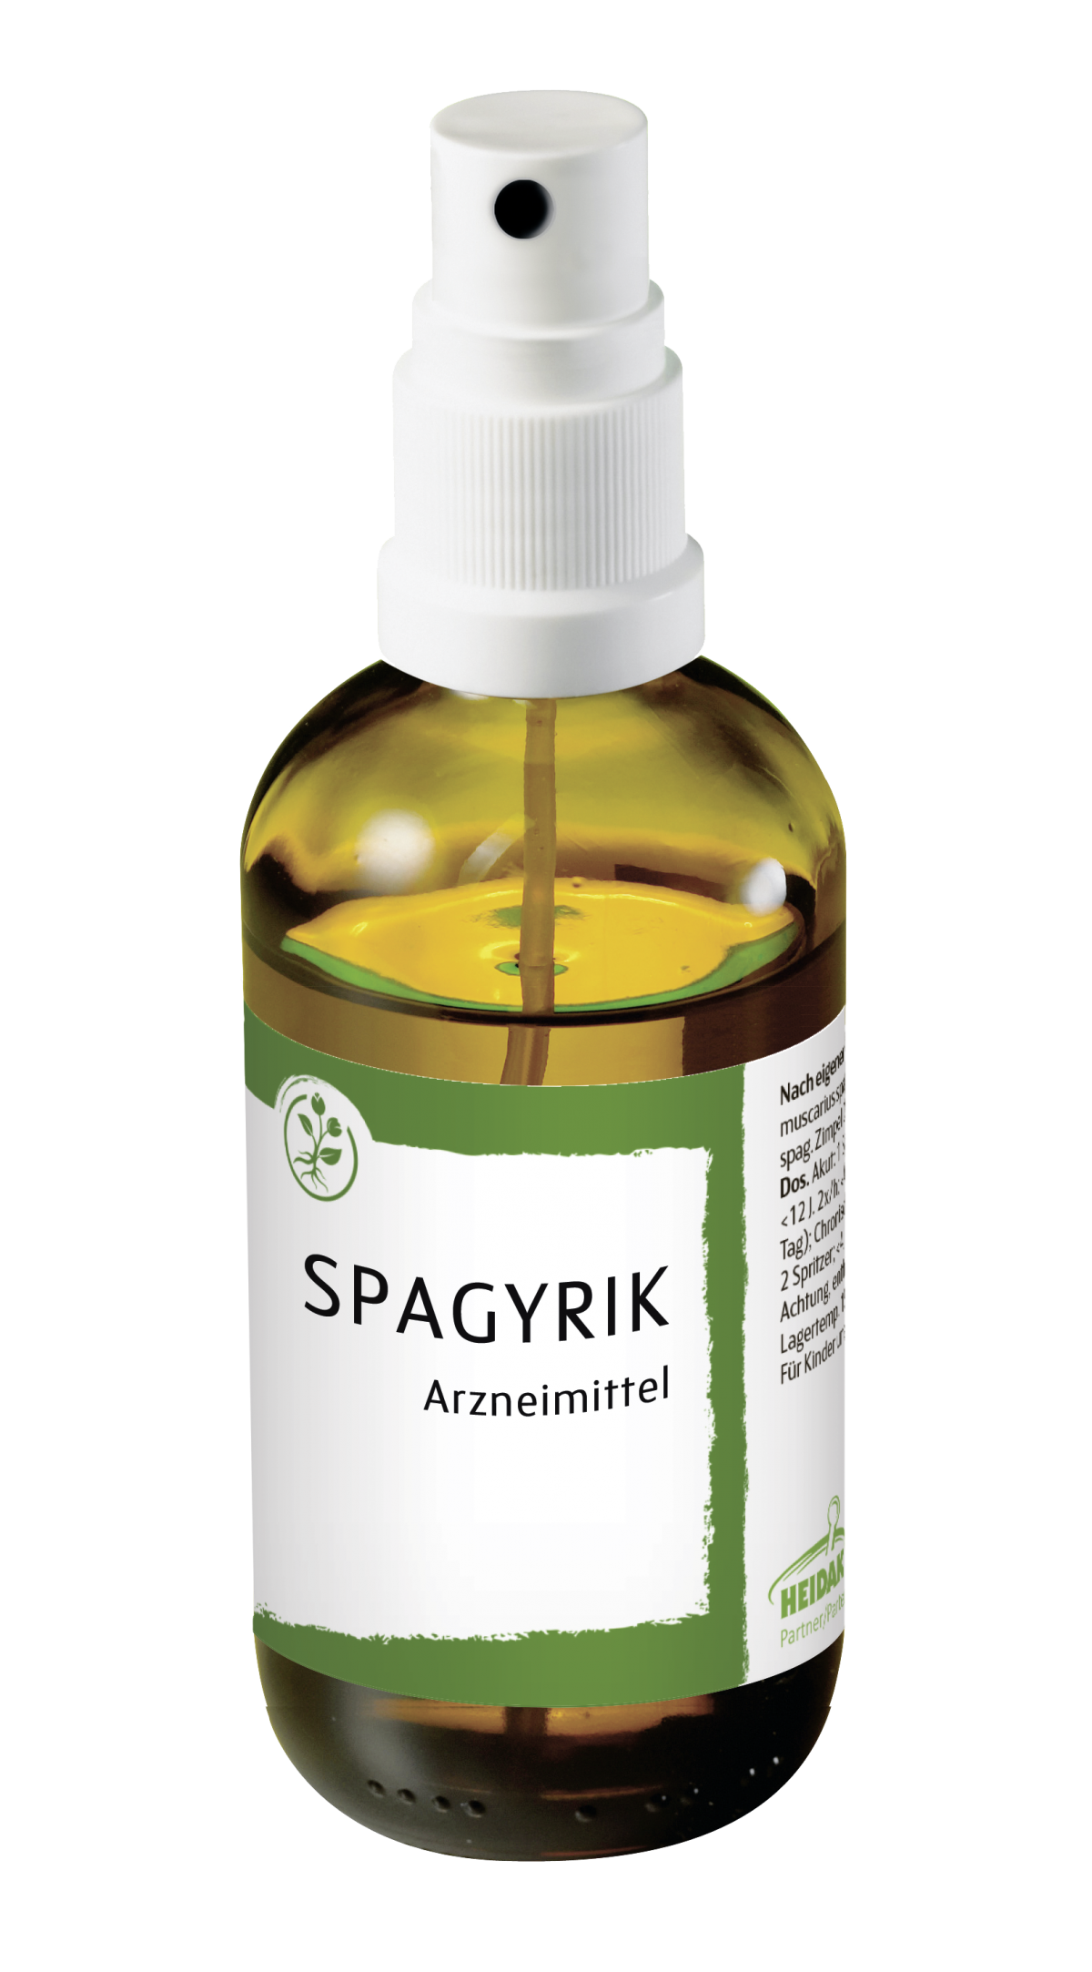
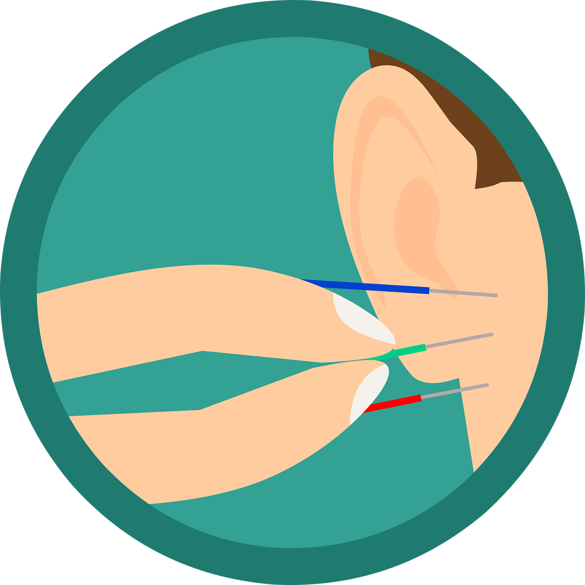
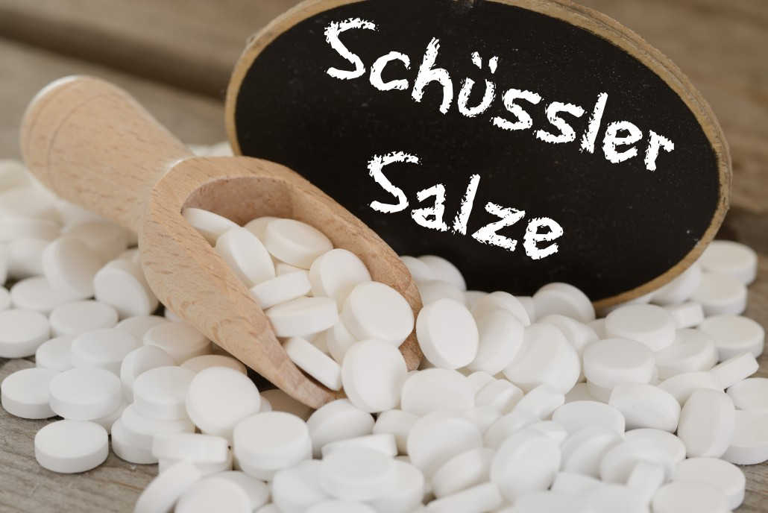
Übersicht alternativer Therapiemöglichkeiten bei Wechseljahrbeschwerden
Phytotherapie
Spagyrik
Homöopathie
Schüssler Salze
Akkupunktur
Yoga
Hypnose

Slide 14
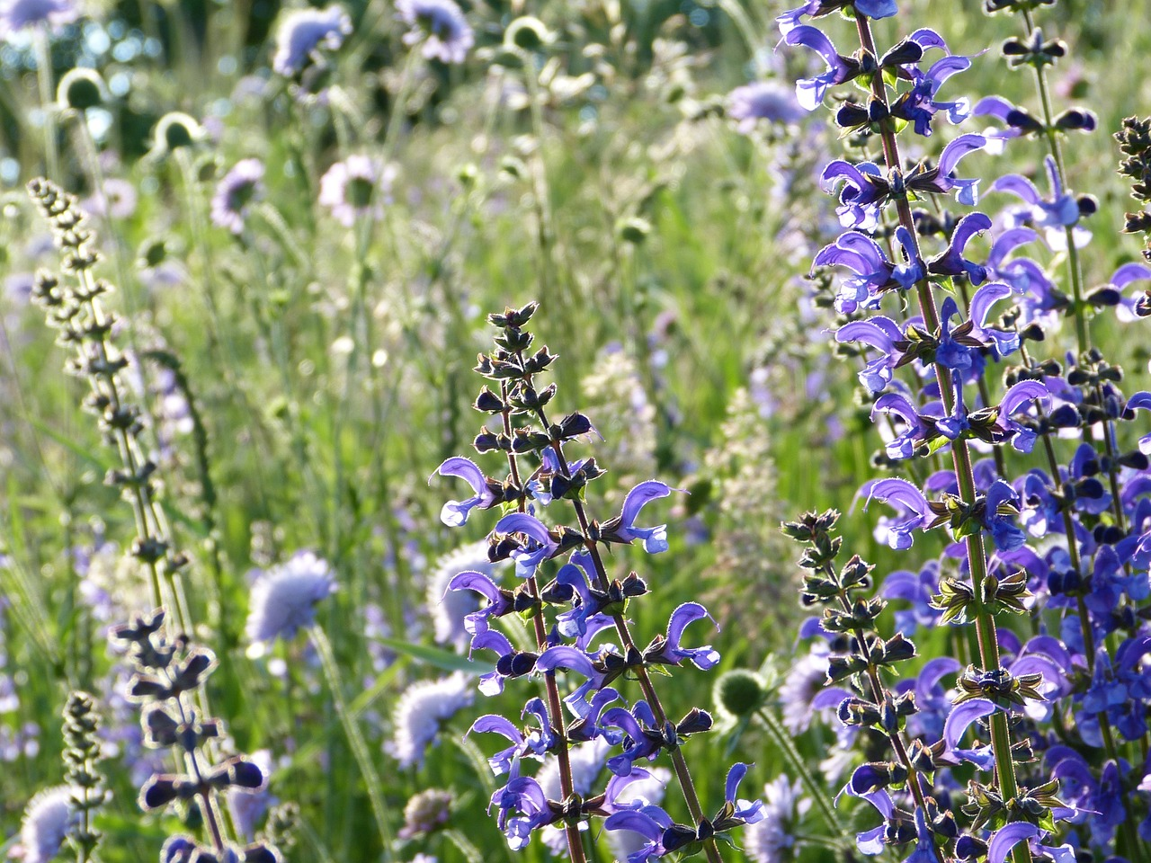
Salbei (Salvia officinalis)
Studien belegen, dass Salvia officinalis einen hervorragenden regulierenden Effekt auf die Schwitzattacken hat. Die Heilpflanze vermag offenbar aber auch neuronale Aktivitäten zu beeinflussen, welche für Stimmungsschwankungen, Reizbarkeit, Erschöpfung und Vergesslichkeit verantwortlich sind.
Salbei greift nicht direkt in den Hormonhaushalt ein. Der Salbeiextrakt muss aus frischen Pflanzen hergestellt werden.
Salbei sollte zwischen 4-8 Wochen eingenommen werden.

Slide 15
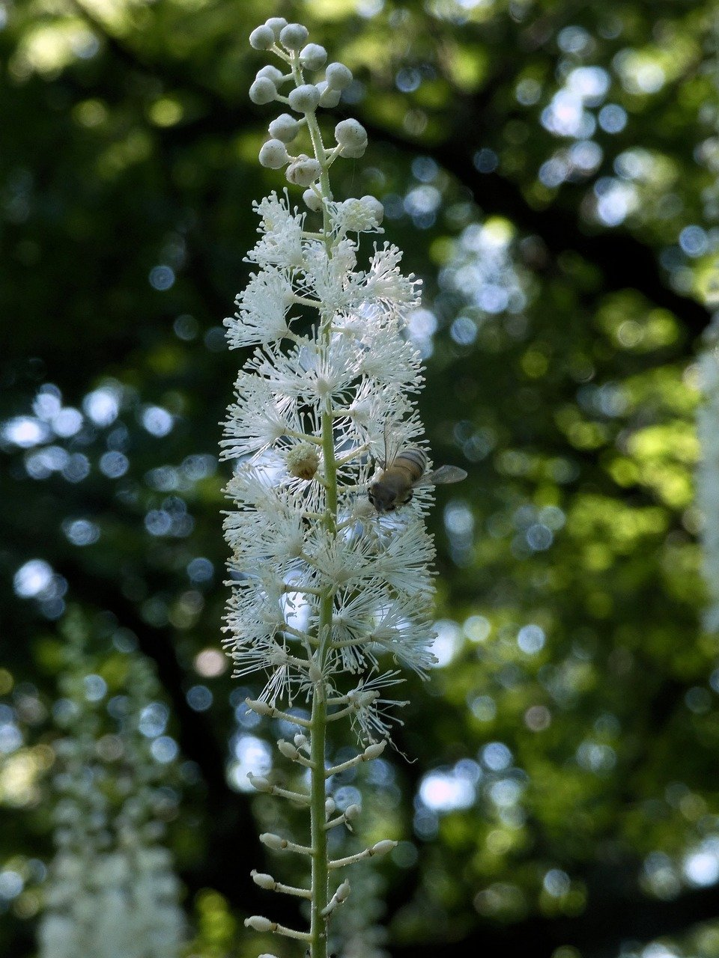
Traubensilberkerze (Cimicifuga Racemosa)
Der genaue Wirkungsmechanismus von der Traubensilberkerze ist noch nicht bekannt. Jedoch zeigen Studien die Wirksamkeit der Wurzel.
Die Traubensilberkerze (Cimicifuga racemosa (L.) Nutt. oder Actaea racemosa L.) wurde schon von den Indianern traditionell als Mittel zur Behandlung von Wechseljahrbeschwerden eingesetzt.
Die Wurzel wir als regulierendes Mittel bei allen klassischen Wechseljahrsymptomen eingesetzt. Wallungen, Unruhe, Stimmungsschwankungen, Reizbarkeiten, Schlafstörungen usw.

Slide 16
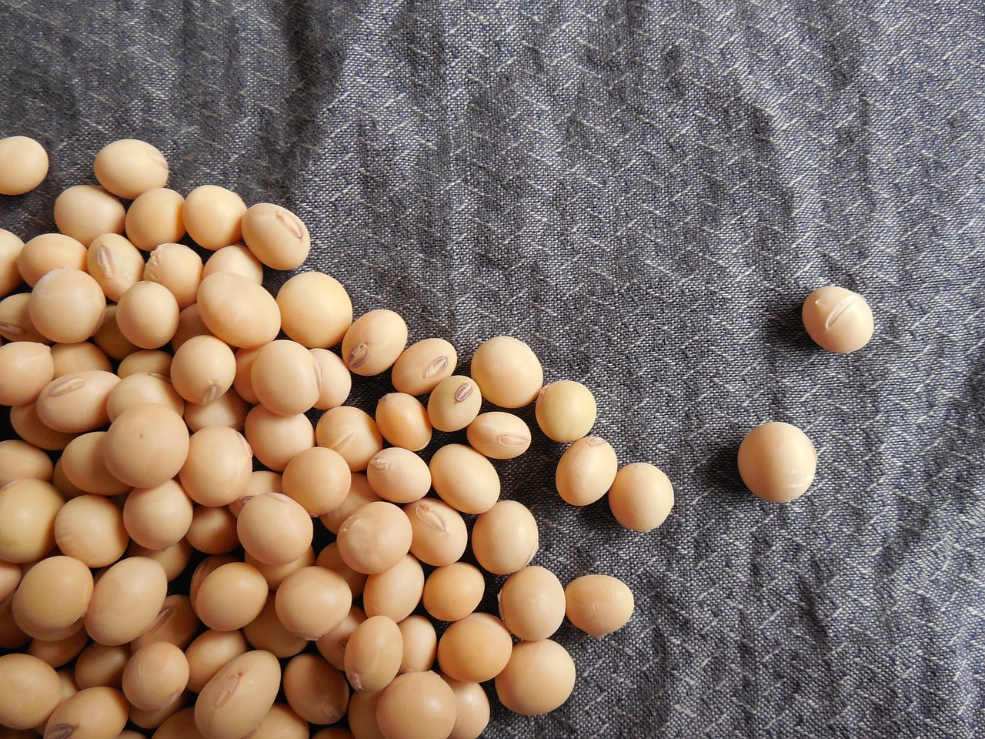
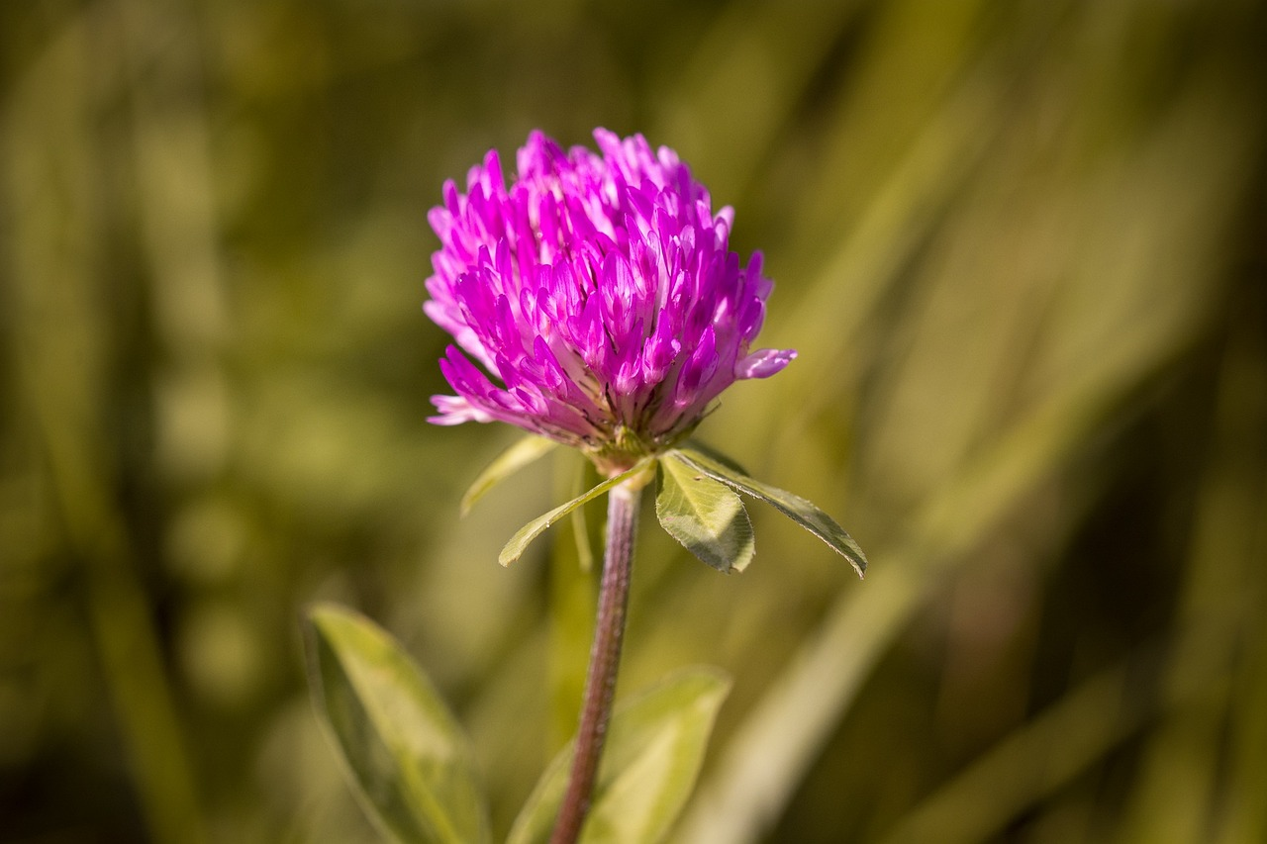
Isoflavone
Isoflavone sind pflanzliche Inhaltsstoffe, die vor allem in Soja und Rotklee vorkommen. Besonders in den Wechseljahren können sich helfen den Hormonhaushalt zu regulieren.
Sie ähneln dem in den Eierstöcken gebildeten Östrogen stark und können daher den in der Menopause auftretenden Hormonmangel ausgleichen.
In gewissen asiatischen Ländern, wo viel Soja konsumiert werden, haben die Frauen viel weniger ausgeprägte Wechseljahrsymptome.

Slide 17
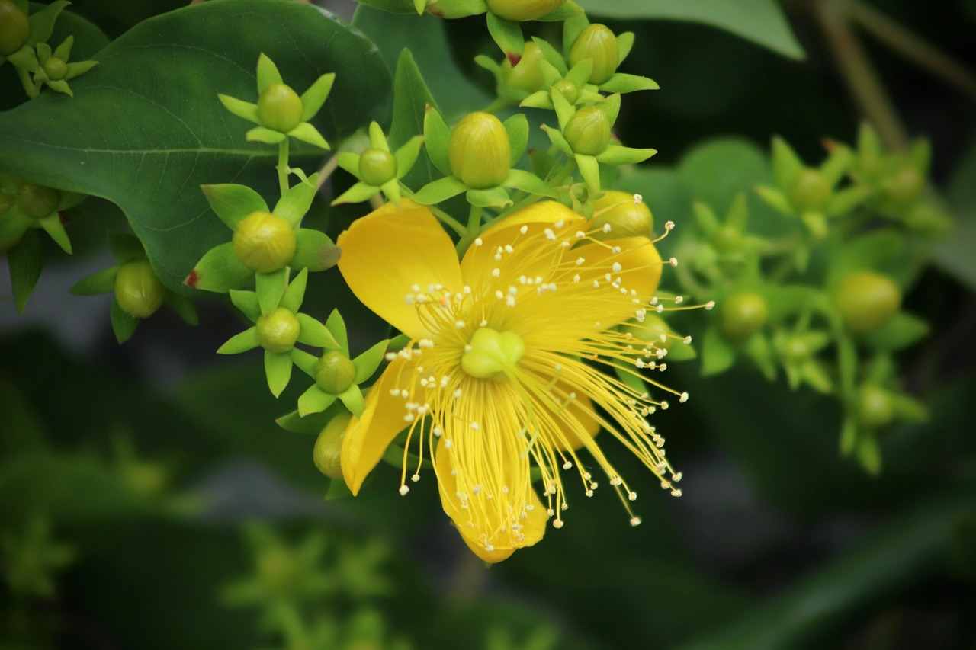
Johanniskraut (Hypericum perforatum)
Das Johanniskraut wird bei leichter bis mittelschwerer Depression, leichten depressiven Verstimmungen, mentalen Erschöpfungszuständen eingesetzt. Und genau diese Symptome treten auch in den Wechseljahren auf.
Im speziellen bei Stimmungsschwankungen ist Johanniskraut sehr effizient. Auch bei Schlafstörungen wird Johanniskraut erfolgreich eingesetzt.
Bei Einnahme zusammen mit anderen Medikamenten sollte vorher eine Fachperson befragt werden.

Slide 18
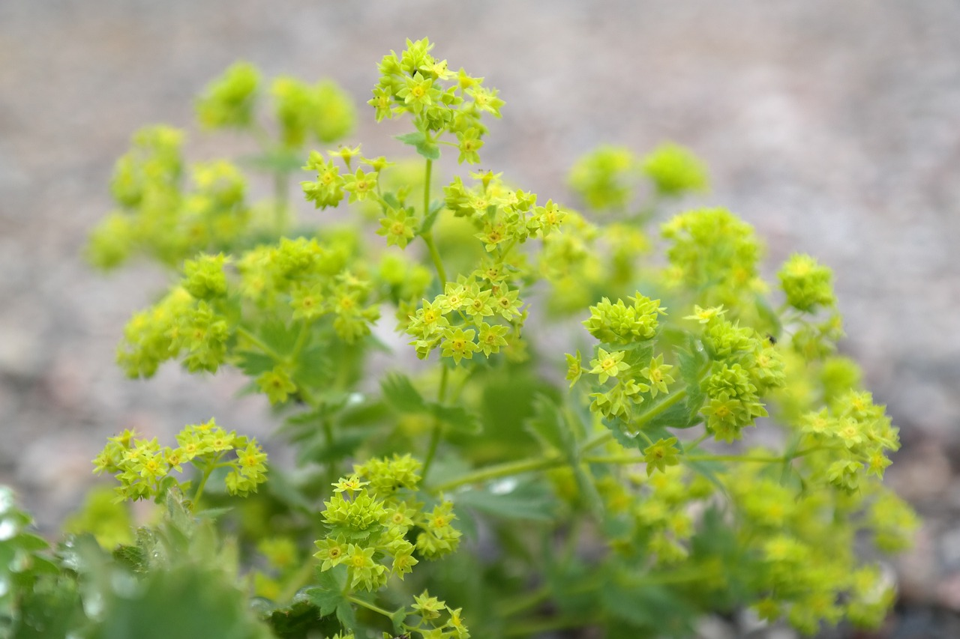
Teemischungen
Brennessel
Frauenmantel
Rosmarin
Salbei
Kamille
Wermut
Süssholz
Melissa
Brombeeren
In jeder Drogerie können Sie sich als Unterstützung folgende Teemischung mischen lassen:

Slide 19
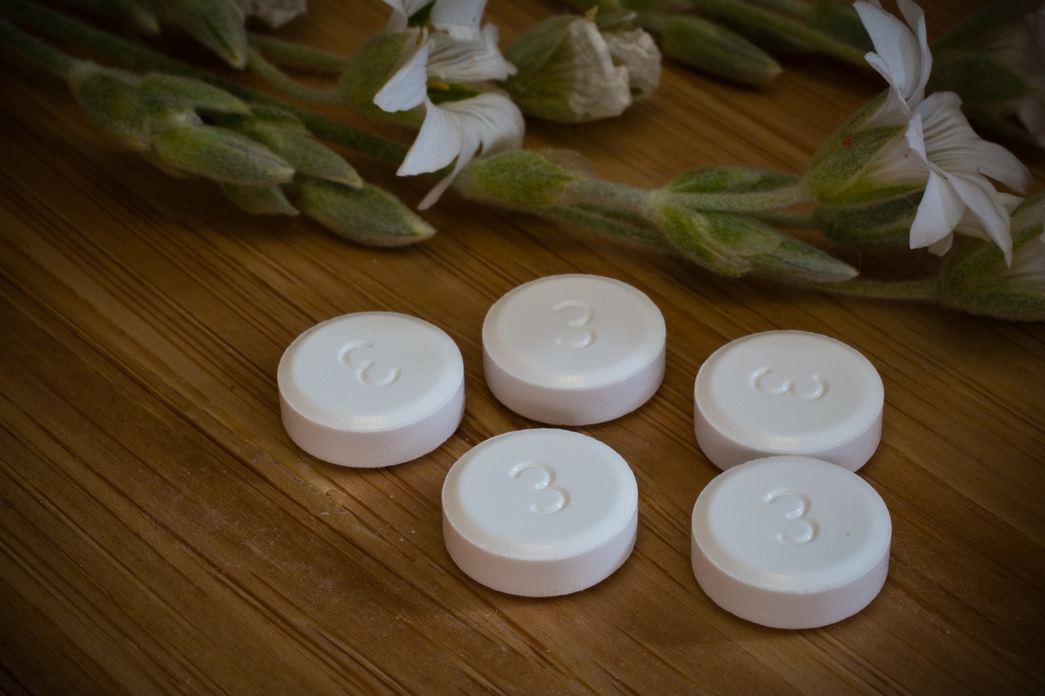
Homöopathie / Schüssler Salze
Bei den Schüssler Salzen werden vor allem Mineralstoffe eingesetzt, welche die Drüsentätigkeiten regulieren. Hier werden vor allem die Nummern 4,7 und 25 eingesetzt, das sogenannte Hormon-Trio.
Bei der Homöopathie gibt es verschiedene Einzelsubstanzen, welche eingesetzt werden.
Sepia (Tintenfisch): Depressive Verstimmung, traurig und reizbar, Erschöpfung.
Lachesis (Buschmeister): allgemeine Wechseljahrsymptome, einengendes Gefühl = hat keine Luft.
Acidum sulfuricum (Schwefelsäure): Wallungen mit Schweißausbrüchen.

Slide 20
Osteoporose (Knochenschwund)
Die Osteoporose zeigt lange Zeit kaum Symptome. Vielmehr ist der Knochenschwund ein schleichender Prozess – tückisch, denn so wird die Erkrankung oft erst in einem fortgeschrittenen Stadium entdeckt. Das erste Symptom der Osteoporose sind oft Schmerzen. Aber auch hier denken die meisten Menschen wohl kaum an Knochenschwund, schließlich leidet fast jeder dritte Erwachsene regelmäßig an Rückenschmerzen. Bei Rückenschmerzen, die länger andauern, und vor allem auch dann, wenn in der Familie schon Frauen an Osteoporose erkrankt sind, sollte deshalb immer eine Osteoporose als mögliche Ursache abgeklärt werden.

Slide 21
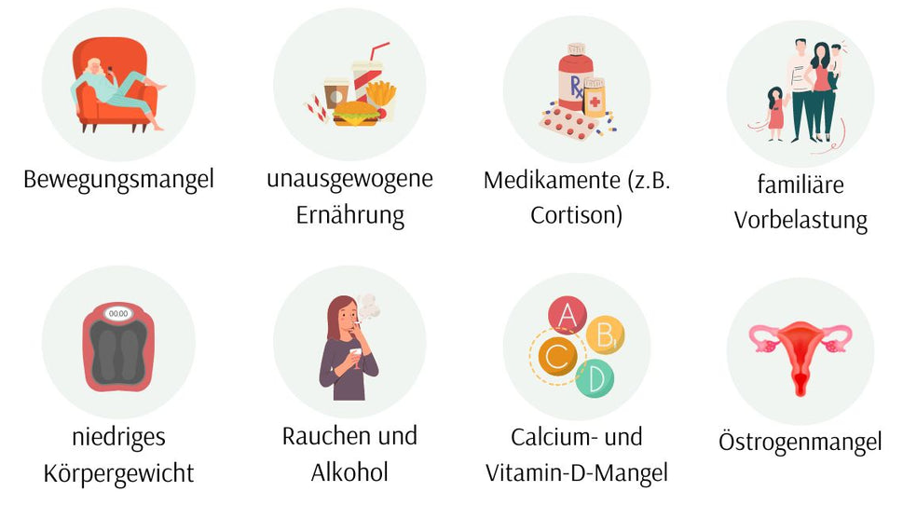
Calcium, Vitamin D3 und Vitamin K2
Risikofaktoren für Osteoporose

Slide 22
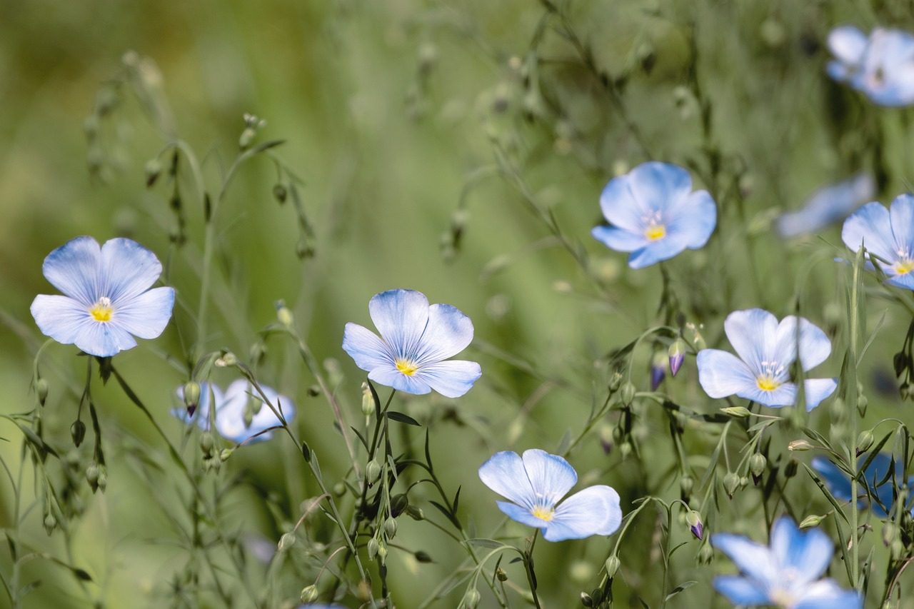
Trockenheit an Haut und Schleimhäuten
Für eine natürliche Befeuchtung von Innen helfen folgende Öle:
Nachtkerzenöl
Borretschöl
Leinöl
Dazu mindestens 1.5-2 Liter Flüssigkeit (Tee, Wasser) trinken

Slide 23
Zusätzliche Tipps
Alkohol und Nikotin reduzieren. Diese Giftstoffe können während und nach den Wechseljahren schlechter abgebaut werden, da die Leber immer langsamer arbeitet.
Während Wechseljahren und danach Leber und Niere unterstützen (Brennesseltee, Mariendisteltropfen etc.)
Alkohol fördert zudem den Muskelabbau
Kaffekonsum reduzieren = hat Einfluss auf Wallungen
Normalgewicht anstreben
Regelmässig Sport (3-5x pro Woche)= weniger Fett und mehr Muskelmasse.
Sich gesund ernähren, viel Früchte, Gemüse und Vollkornprodukte und im speziellen viel Proteine (zusammen mit Sport). Da im Alter die Muskelmasse abnimmt und die Fettpolster (da Österogenspiegel abnimmt) zunehmen.

Slide 24
Die Wechseljahre sollten die Lebensqualität keiner Frau beeinträchtigen. Sie sollten nur ein Wechsel zu einem anderen, neuen Lebensabschnitt darstellen.

